Slide 1


Fondo Pensione Complementare
Per i lavoratori dei Ministeri, Enti Pubblici non Economici,
della Presidenza del Consiglio dei Ministri,
dell’Enac e del Cnel

Slide 2

Fondo Pensione SIRIO
Costituito il 14 Settembre 2011
con accordo sindacale sottoscritto
dall’ARAN e dalle OO.SS.
Autorizzato dalla COVIP il 17 Aprile 2012
ed iscritto al n. 165
dell’Albo dei Fondi Pensione

Slide 3
I Destinatari
Destinatari del Fondo sono i lavoratori ai quali si applicano i contratti di lavoro di:
MINISTERI
ENTI PUBBLICI NON ECONOMICI
PRESIDENZA del CONSIGLIO dei MINISTRI (Dirigenza)
ENAC
CNEL
Il 4 Ottobre 2012 hanno aderito:
Agenzie fiscali
Agenzia del Demanio
Università (personale amministrativo e tecnico)
Ricerca e Sperimentazione
Potranno aderire:
CONI e Federazioni Sportive

Slide 4
Fondo Pensione SIRIO
Fondo Pensione Sirio nasce con l’obiettivo di consentire una copertura integrativa a quella del sistema obbligatorio, al fine di garantire una maggiore serenità al momento del pensionamento.
E’ OPERATIVO ufficialmente dal
18 Ottobre 2012
Si stanno approntando le procedure operative con le Amministrazioni Pubbliche interessate.

Slide 5
CHI SIAMO
Fondo SIRIO è un Fondo Negoziale,
cioè voluto dalle OO.SS. e dai Datori di lavoro con il Contratto di lavoro!
E’ riservato solo ai destinatari previsti dai relativi CCNL.
E’ un fondo a contribuzione definita e capitalizzazione individuale.
E’ un’Associazione senza scopo di lucro, al contrario delle Banche e delle Assicurazioni.
Il Fondo è gestito dalle parti sociali che ne hanno determinato la nascita.
Le uniche spese sono quelle di funzionamento previste dalla legge,
dagli accordi e dai contratti.

Slide 6
Chi si iscrive al Fondo non è solo un “cliente” ma un SOCIO del Fondo e perciò partecipa alla sua vita eleggendo gli organi.
Solo il primo Consiglio di Amministrazione (CdA) è designato col compito di START UP, cioè di avvio del Fondo.
Al raggiungimento dei 10.000 associati, la legge obbliga all’indizione delle ELEZIONI per l’Assemblea (30 componenti in rappresentanza dei lavoratori e 30 datoriali): questa elegge il CdA, che a sua volta elegge il Presidente ed il Vicepresidente.

Slide 7
Chi può aderire
I dipendenti pubblici comunque richiamati nell’Accordo istitutivo, assunti con:
contratto a tempo indeterminato (anche part-time)
contratto a tempo determinato, anche part-time, e ogni altra tipologia di rapporto di lavoro flessibile, secondo la disciplina legislativa e contrattuale vigente nel tempo, di durata pari o superiore a tre mesi continuativi

Slide 8
Possono aderire anche
I lavoratori ai quali si applicano i CCNL sottoscritti per gli altri Enti di cui all'art. 70 D.lgs 165/2001, nonché gli stessi lavoratori di enti privatizzati o di servizi esternalizzati secondo l'ordinamento vigente, a condizione che vengano stipulati dalle competenti organizzazioni sindacali appositi accordi
I dipendenti delle organizzazioni sindacali firmatarie dell’Accordo istitutivo del Fondo Sirio

Slide 9

L’importanza della
Previdenza Complementare
Per capire bene l’opportunità/necessità di aderire ad un Fondo Integrativo (non si può più dire complementare), bisogna partire dal sistema pubblico, cioè da quello che si chiama 1° Pilastro la previdenza obbligatoria.
La Previdenza Sociale è sancita dall’art. 38 della Costituzione sia quella obbligatoria, che quella complementare.
Pensione
Complementare
Pensione
Pubblica
Art. 38

Slide 10
Lo Scenario
L’attuale scenario vede ridurre notevolmente, con le ultime riforme, il tasso di sostituzione della pensione.
FINO AD OGGI: l’80% dell’ultimo stipendio con 40 anni di anzianità
(2% annuo per 40 anni).
DA OGGI: il 40 - 50% dell’ultimo stipendio per i più giovani; il 60% circa per chi è a metà del percorso lavorativo.
LA PREVIDENZA INTEGRATIVA NON E’ PIU’ SOLO UNA BUONA OPPORTUNITA’ DI INVESTIMENTO MA UNA NECESSITA’!!
Per cercare di integrare la pensione PUBBLICA (almeno in parte) e mantenere
un dignitoso tenore di vita!
L’ADESIONE E’ ASSOLUTAMENTE VOLONTARIA

Slide 11
Il Sistema Retributivo a Ripartizione
Calcolo della pensione sulla media delle retribuzioni degli ultimi anni di lavoro.
Tasso di sostituzione assicurato 70%, 80%, per alcuni Pubblici dipendenti anche il 100%
N.B. Il tasso di sostituzione è il rapporto fra ultimo stipendio e pensione.

Slide 12




Sistema a Ripartizione
Chi lavora versa i contributi per pagare la pensione.
Si tratta di una solidarietà generazionale oggi in crisi per effetto del:
Diminuito rapporto fra lavoratori attivi e pensionati
Aumento della durata media della vita

Slide 13

OGGI: Il Sistema Contributivo
Accantonamento annuo di una quota della retribuzione, oggi pari al 33% .
Tasso di sostituzione 55 - 60%

Slide 14
I due sistemi a confronto
Sistemi di calcolo pensione
Ultime retribuzioni
SISTEMA
RETRIBUTIVO
Numero di anni accreditati
Rendimento fisso annuale
Tutti i contributi effettivi versati
SISTEMA CONTRIBUTIVO
Rivalutazione annua come da
andamento PIL
Rendita attuariale
(speranza di vita)

Slide 15
A partire dal 1° Gennaio 2013
Pensione per i Dipendenti Pubblici
Pensione di Vecchiaia
UOMINI
66 anni e 3 mesi
20 anni di contributi
DONNE
66 anni e 3 mesi
20 anni di contributi
Pensione Anticipata
UOMINI
42,5 anni di contributi
DONNE
41,5 anni di contributi
Pensione di Anzianità
(In esaurimento dal 2015)
UOMINI
NO
DONNE
57 anni e 3 mesi
35 anni di contributi (con opzione al regime contributivo e requisiti al 30/12/2014)

Slide 16

PERCHE’ la Previdenza Complementare
Per costruire un’altra pensione a fianco di quella obbligatoria che sia capace di integrarla e completarla.

Slide 17
PERCHE’ la Previdenza Complementare
Ecco un esempio che chiarisce le motivazione della previdenza complementare.
Consideriamo 3 lavoratrici che iniziano a lavorare a 25 anni e vanno in pensione a 60.
Unica differenza l’età: una è nata nel 1950, un’altra nel 1965 e la terza nel 1980.
Oggi percepiscono € 20.000 annui.
- Fonte INPS -

Slide 18
Il tasso di sostituzione è il rapporto fra ultimo stipendio e la pensione
Sistema di Calcolo | Retributivo | Misto | Contributivo
Età/anno | 60/2010 | 60/2025 | 60/2040
Ultimo Reddito | 20.807 | 28.005 | 37.690
Pensione | 13.965 | 16.758 | 21.346
Tasso sost. | 67% | 60% | 57%
- Fonte INPS -

Slide 19
Scelta consapevole e ponderata:
«Illumina il tuo futuro»
Superare l’idea di una pensione che possa soddisfare i livelli “adeguati” dell’attuale tenore di vita
Abbandonare il preconcetto che ci spinge a considerare più elevata la vecchia “liquidazione” rispetto al nuovo TFR
Capire le proprie necessità e le proprie potenzialità economiche di risparmio
Conoscere i vantaggi economici diretti e indiretti che possono derivare dall’investimento futuro in un fondo pensione

Slide 20
Un lungo percorso: la normativa della previdenza complementare
Istituzione Trattamenti di Fine Servizio:
L. 152/1968 (Indennità Premio Servizio: Sanità e EE.LL.)
DPR 1032/1973 (Indennità di Buonuscita: Statali)
L. 70/1975 (Indennità di Anzianità: Enti pubblici non economici, Ricerca e Camere di Commercio)
L. 297/1982 (Regime del TFR per i dipendenti privati)

Slide 21
Indennità Premio Servizio
A chi si applica dipendenti degli Enti locali, del Servizio sanitario nazionale e degli altri enti già iscritti al fondo di previdenza ex Inadel | Contributo 6,10 della retribuzione utile, di cui 2,50% a carico del lavoratore | Come si calcola retribuzione fissa e continuativa / 15 x 80% x anni di servizio

Slide 22
Indennità di Buonuscita
A chi si applica dipendenti dei Ministeri, Agenzie Fiscali, Scuola, Avvocati e procuratori dello Stato, personale delle Forze armate, di polizia di Stato e Penitenziaria, Arma dei carabinieri, Guardia di finanza, Magistrati | Contributo 9,60 sull’80% della retribuzione utile, di cui 2,50% a carico del lavoratore | Come si calcola (Tab. + RIA + 13^ + Ind. Amm.ne) / 12 x 80% x anni di servizio

Slide 23
Indennità di Anzianità
A chi si applica Ai dipendenti degli Enti Pubblici non economici, Enti di ricerca e CCIAA | Contributo Nessuno, a totale carico del datore di lavoro | Come si calcola (Tab. + RIA + 13^) / 12 x anni di servizio

Slide 24
Trattamento Fine Rapporto
A chi si rivolge Ai dipendenti pubblici assunti a decorrere dall’1.1.2001 | Come si calcola Accantonamento del 6,91% della retribuzione utile rivalutato annualmente di un importo pari al 75% del tasso d’inflazione + 1,5% fisso. La somma degli accantonamenti e degli interessi dà luogo al montante lordo liquidabile

Slide 25
La Contribuzione
Contributo a carico del Datore di Lavoro: 1% della retribuzione lorda base TFR.
Contributo del Lavoratore: 1% della retribuzione lorda base TFR (contribuzione minima aumentabile).
Versamento del TFR, totale per i dipendenti pubblici assunti dopo il 31/12/2000, in parte (28,94%) per gli assunti prima del 01/01/2001.
  Aderendo nel primo anno di vita del fondo si beneficia di un ulteriore 1% a carico del datore di lavoro (per 12 mesi); aderendo nel secondo anno il bonus è dello 0,50%.
  N.B. Non beneficiano della quota aggiuntiva del contributo delle amministrazioni statali sopra descritta i lavoratori di: Enti Pubblici non Economici, CNEL, ENAC, Università, Sperimentazione e Ricerca, Agenzia del Demanio, CONI Servizi S.p.A. e Federazioni Sportive.

Slide 26
TFR
CONTINUA A RIMANERE VIRTUALE
Per i Dipendenti in servizio al 31 Dicembre 2000
TFS/TFR
MATURATO FINO
all’ ADESIONE
Rivalutato secondo legge
(1,5% + 75% inflazione)
TFR
MATURANDO DOPO L’ADESIONE
ADESIONE
Presso INPS
71,06%
Rivalutato secondo legge
Al Fondo
28,94%
Rivalutato
secondo andamento Fondo
Al Pensionamento

Slide 27
TFR
CONTINUA A RIMANERE VIRTUALE
Per i Dipendenti assunti dal 1 Gennaio 2001
TFR
MATURATO FINO
all’ ADESIONE
Rivalutato secondo legge
(1,5% + 75% inflazione)
TFR
MATURANDO DOPO L’ADESIONE
ADESIONE
Al Fondo
100%
Rivalutato
secondo andamento Fondo
Al Pensionamento

Slide 28
I Costi
20,00 euro annui prelevati in ratei mensili dalle quote di contribuzione
Quota Associativa
2,75 euro
a carico dell’aderente
Quota una tantum all’adesione
2,75 euro
a carico del datore di lavoro

Slide 29
La Gestione Finanziaria
In una prima fase Sirio investirà i contributi in un solo comparto di investimento (gestione monocomparto).
Ulteriori comparti potranno essere istituiti dopo almeno un anno a partire dall'avvio gestione finanziaria.

Slide 30
Cosa si ottiene dal Fondo:
Prima del pensionamento:
Anticipazioni
Trasferimento
Riscatto
Al momento del pensionamento:
Prestazione pensionistica per vecchiaia / anzianità
in forma di rendita periodica;
in capitale per un importo massimo pari al 50% di quanto maturato e il rimanente in rendita;
in capitale per l’intera somma maturata.

Slide 31
Anticipazioni
Dopo 8 anni di iscrizione a SIRIO il lavoratore ha diritto a richiedere l’anticipazione di quanto maturato sulla propria posizione individuale (escluse quote figurative) per:
  acquisto o ristrutturazione della prima casa, per sé o per i propri figli
  spese sanitarie per terapie ed interventi straordinari riconosciuti dalle competenti strutture pubbliche
  spese sostenute durante la fruizione dei congedi per la formazione e la formazione continua
Il lavoratore può decidere o meno di reintegrare la propria posizione previdenziale presso il fondo.

Slide 32
Trasferimento
In costanza di rapporto di lavoro, presso un´altra forma pensionistica complementare ma solo dopo un periodo di permanenza minimo di 3 anni e, in ogni caso, non nei primi cinque anni di vita del fondo.
In seguito a passaggio ad altra attività lavorativa in un settore nel quale SIRIO non opera. In tal caso non è necessario il rispetto del requisito minimo di permanenza.

Slide 33
Riscatto
Per decesso: la posizione individuale accumulata in SIRIO è riscattata dal coniuge, ovvero dai figli, ovvero, se già viventi e fiscalmente a carico dell’iscritto, dai genitori. In mancanza la posizione resterà acquisita al fondo.
Per licenziamento, dimissioni, mobilità o scadenza del contratto a tempo determinato.

Slide 34
Prestazione pensionistica
Al momento del pensionamento:
pensione di vecchiaia all’età pensionabile stabilita dal regime pensionistico pubblico e almeno 5 anni di permanenza nel Fondo.
pensione di anzianità alla cessazione dell’attività lavorativa, con età di non più di dieci anni inferiore a quella stabilita per la pensione di vecchiaia e almeno 15 anni di permanenza nel Fondo (ridotti a 5 nei primi 15).

Slide 35
Prestazione pensionistica
Il lavoratore può decidere di trasformare in rendita il 100% del montante maturato o solo parte del proprio montante purché nel limite massimo del 50% del montante maturato.
Il rimanente, pari al massimo al 50% di quanto maturato, potrà essere liquidato dal SIRIO in forma di capitale.

Slide 36
Prestazione pensionistica
Se al momento del pensionamento il lavoratore
non fosse in possesso dei requisiti necessari per avere diritto alla rendita
o la rendita risultante dalla conversione del 50% del montante maturato fosse inferiore al 50% dell’assegno sociale …
… riscuote l’intero maturato sotto forma di capitale

Slide 37
I Vantaggi
CONTRIBUTO DEL DATORE DI LAVORO: importante ricordare che questo contributo rappresenta un “Rendimento puro”.
TASSAZIONE DEI RENDIMENTI: agevolata con aliquota dell’11%, minore di quella prevista per gli investimenti di natura finanziaria che è pari al 20%.
VANTAGGIO FISCALE: i contributi versati sono DEDOTTI dall’imponibile fiscale con un limite massimo pari alla cifra minima fra le seguenti:
  euro 5.164,57 annui;
  12% del salario annuo lordo;
  il doppio del TFR versato al Fondo.

Slide 38
Mettiamo in cifre quanto detto
Dipendente in servizio al 31 dicembre 2000 inquadrato nella categoria C3 del CCNL EPNE
Tabellare + 13^ + Ind. Ente = € 27.259,38 (+ eventuale RIA)
Contributi annui | Versati al fondo | Destinati al fondo (28,94%) ⁽¹⁾ | TFR (71,06%) ⁽²⁾
1% lavoratore | € 272,59 | - | -
1% datore | € 272,59 | - | -
TFR (2% e 4,91%) | - | € 545,18 | € 1.338,44
1,5% aggiuntivo | - | - | -
Totale annuo | € 545,18 | € 545,18 | € 1.338,44
⁽¹⁾ Gestito e rivalutato dall’Inps con i rendimenti annui del fondo.
⁽²⁾ Rivalutato ai sensi dell’art. 2120 dall’Inps.

Slide 39
Quanto si guadagna?
Contributi annui | Versati dal datore | Versati dal lavoratore | TFR
1% datore | € 272,59 | - | -
1,5% aggiuntivo | - | - | -
Totale (A) | € 272,59
1% lavoratore | - | € 272,59 | -
TFR | - | € 545,18 | € 1.338,44
Totale (B) | - | € 817,77 | € 1.338,44
Guadagno (C) | C=(A / B) | 33,3% | -

Slide 40
Mettiamo in cifre quanto detto
Dipendente assunto dal 1 gennaio 2001 inquadrato
nella categoria C3 del CCNL EPNE
Tabellare + 13^ + Ind. Ente = € 27.259,38 (+ eventuale RIA)
Contributi annui | Versati al fondo | Destinati al fondo ⁽¹⁾ | TFR ⁽²⁾
1% lavoratore | € 272,59 | - | -
1% datore | € 272,59 | - | -
TFR (100%) | - | € 1.883,62 | -
1,5% aggiuntivo | - | - | -
Totale annuo | € 458,62 | € 1.883,62 | -
⁽¹⁾ Gestito e rivalutato dall’Inps con i rendimenti annui del fondo.
⁽²⁾ Rivalutato ai sensi dell’art. 2120 dall’Inps.

Slide 41
Quanto si guadagna?
Contributi | Versati dal datore | Versati dal lavoratore | TFR
1% datore (A) | € 272,59 | - | -
1% lavoratore | - | € 272,59 | -
TFR (100%) | - | € 1.883,62 | -
Totale (B) | - | € 2.156,21 | -
Guadagno (C) | C=(A / B) | 12,6% | -

Slide 42
..... e non finisce qui!
I guadagni derivante dall’1% di contribuzione versato dal datore di lavoro e dall’aggiuntivo 1,5% (solo ante 2001 e iscritti INPDAP) non sono gli unici per il lavoratore:
  Rendimento quota del 28,94% TFR confluita al fondo e rivalutata con media paniere e/o fondo (a settembre 2012 il rendimento medio dei fondi chiusi è 6,2%, quello del «paniere» 6,29%)
  Rendimento quota del 71,06% TFR gestita INPDAP e rivalutata con regole art. 2120 C.C. (il TFR medio netto è 2,5%)
  Deduzione fiscale dei contributi (aliquota marginale Irpef)
  Corresponsione capitale in tempi più brevi (maggiore per post 2000)
  Riduzione dei costi sostenuti per le forme integrative

Slide 43
Facciamo un Esempio
Lavoratore EPNE assunto il 2 gennaio 1990:
attualmente con qualifica C3 con 22 anni anzianità, andrà in pensione a 42 anni di servizio nel 2032
in assenza di carriera e con una crescita retributiva annua pari all’inflazione
inflazione annua 2% medio costante
Aderisce a SIRIO da gennaio 2013:
contributo datore 1%
rendimento SIRIO pari alla rivalutazione del TFR (2%*75%+1,5%=3%)

Slide 44
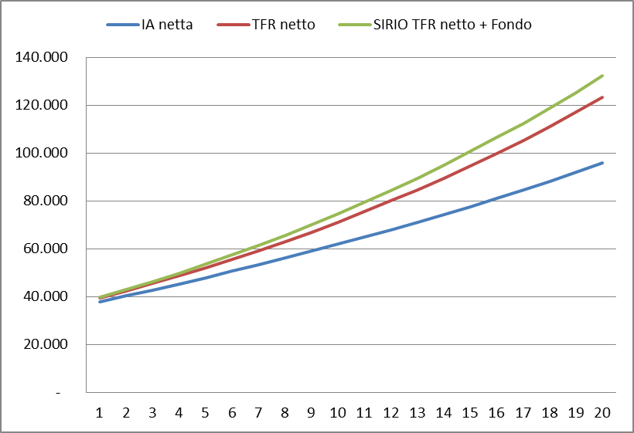
Vediamo …

Slide 45
La Campagna di Informazione
Fondo Pensione SIRIO ha messo in atto diversi strumenti di informazione e di conoscenza del Fondo:
Il Sito web www.fondopensionesirio.it
Brochure e pieghevoli
Video promozionale (in fase di realizzazione)
Social network come Facebook e Twitter (sono in fase di realizzazione)

Slide 46
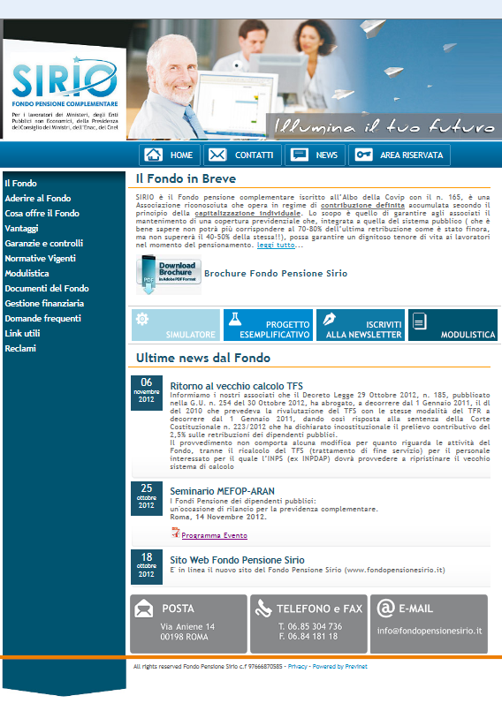


www.fondopensionesirio.it
In lavorazione!

Slide 47
Fondo Pensione Complementare
Per i lavoratori dei Ministeri, Enti Pubblici non Economici,
della Presidenza del Consiglio dei Ministri,
dell’Enac e del Cnel
Grazie

